Slide 1

Comité Départemental de Tennis de Table de la Moselle
Assemblée Générale Ordinaire
17 septembre 2017
ENCHENBERG

Slide 2
ORDRE DU JOUR
Approbation du Procès-Verbal de l’Assemblée Générale du 04/09/2016 paru dans le Pongiste Mosellan Spécial AG N°4
Allocution du Président
Rapport Moral du Secrétaire Général
Présentation des candidats aux élections (à compter de la lettre Z)
Elections complémentaires au comité directeur
Rapport Financier et Rapport des vérificateurs aux comptes
Votes sur le compte-rendu financier 2016/2017, le budget prévisionnel 2017/2018 et le bilan au 30/06/17
Intervention sur le Rapport d’Activités 2016/2017
Proclamation des résultats aux élections
Intervention du Président de la Commission Sportive
Intervention de l’Assistant Administratif et de Développement
Questions diverses (à adresser au CD pour le 03/09/2017 au plus tard)
Remise des récompenses
Allocutions de clôture

Slide 3
Approbation du Procès Verbal de l’Assemblée Générale du 04/09/2016
Paru dans le Pongiste Mosellan Spécial AG n°4

Slide 4
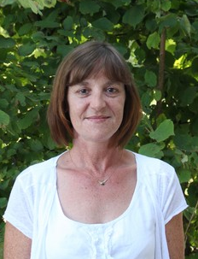
Allocution de la Présidente

Slide 5
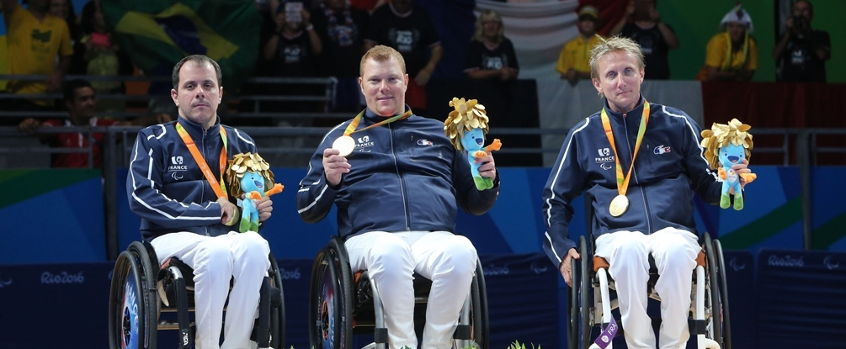

Slide 6
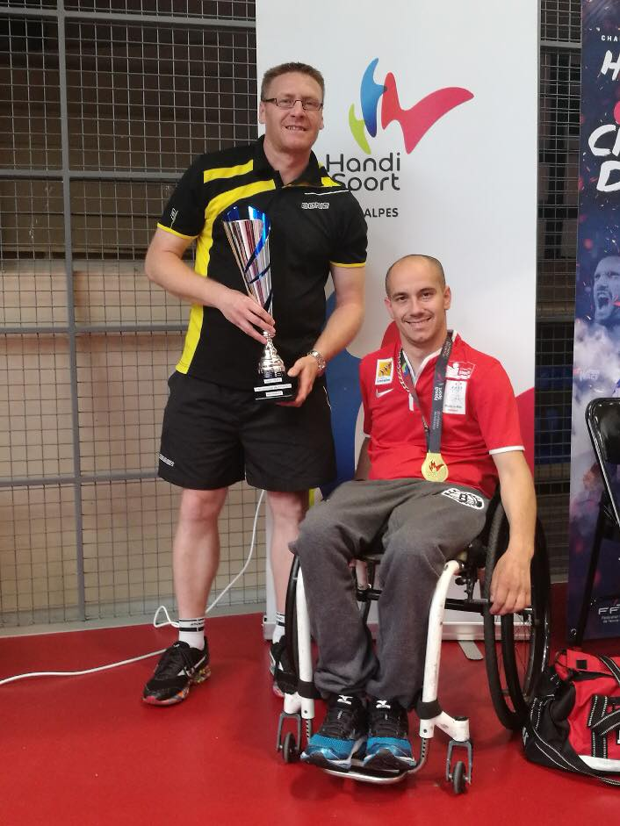
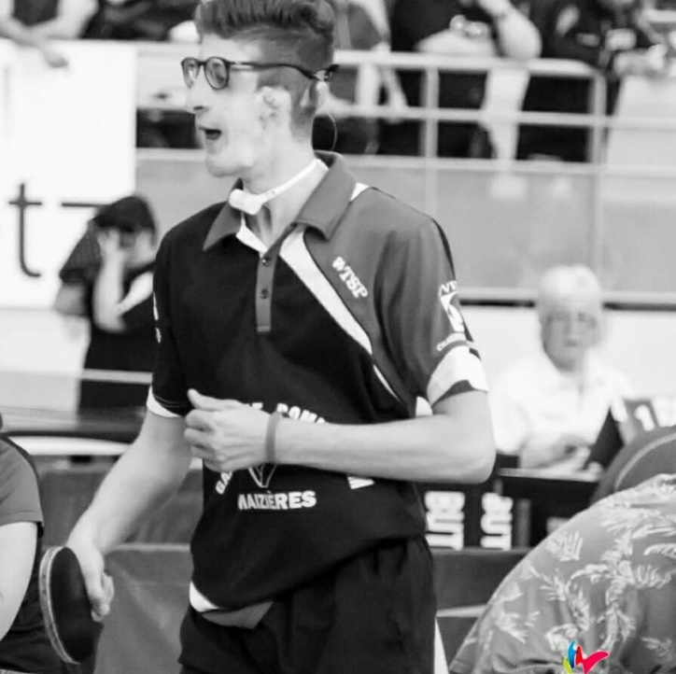
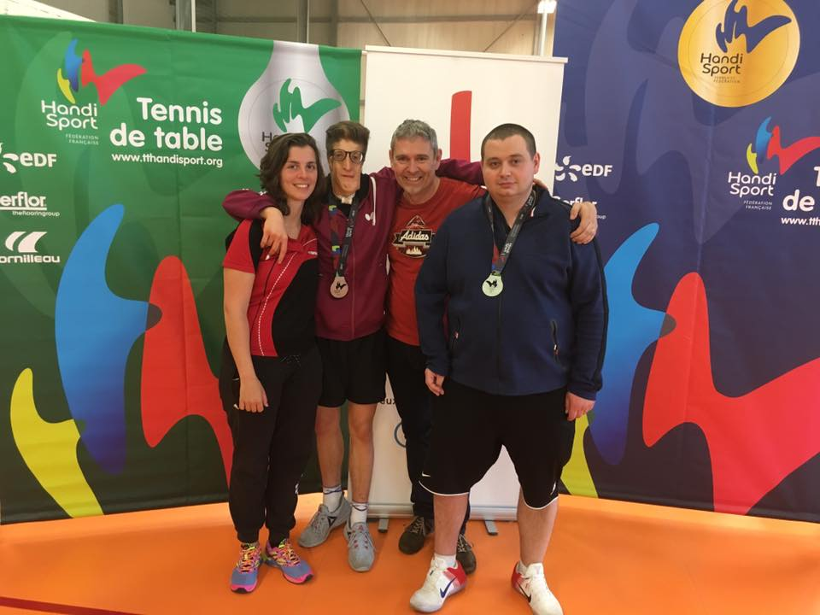
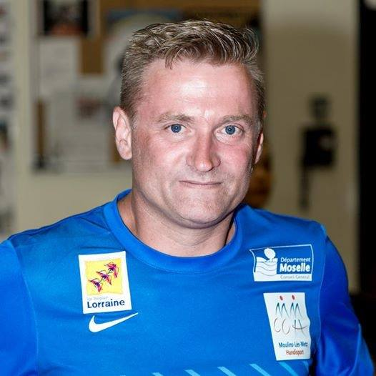

Slide 7
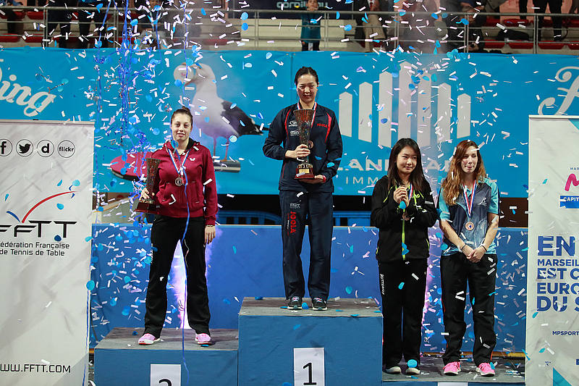

Slide 8
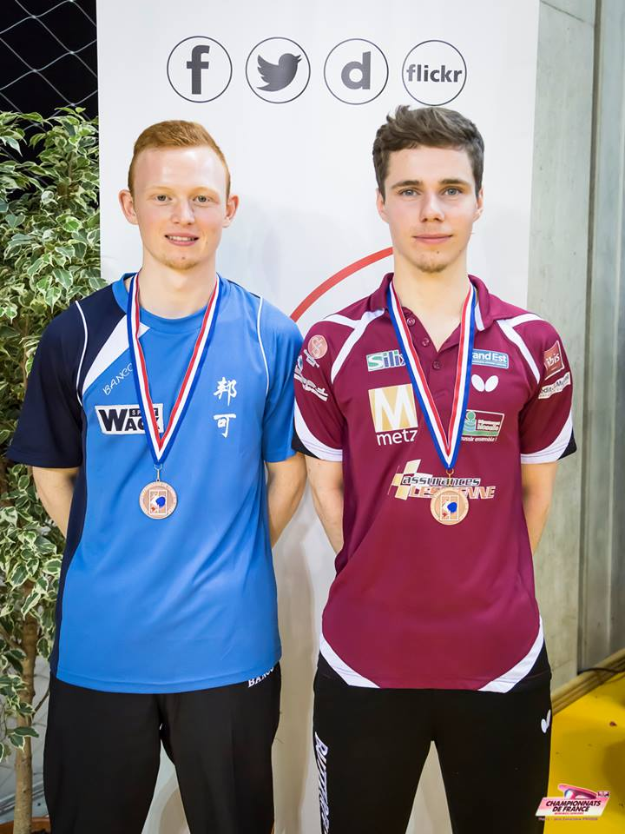
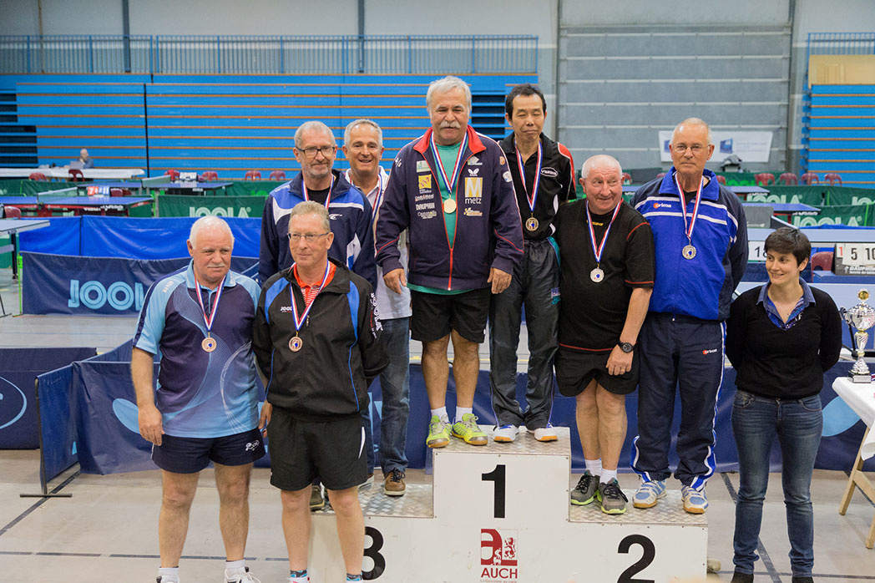
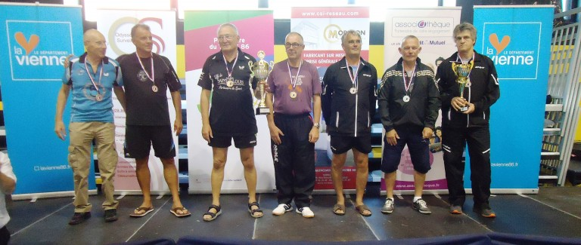

Slide 9
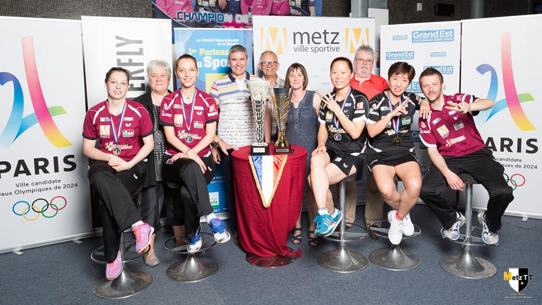

Slide 10
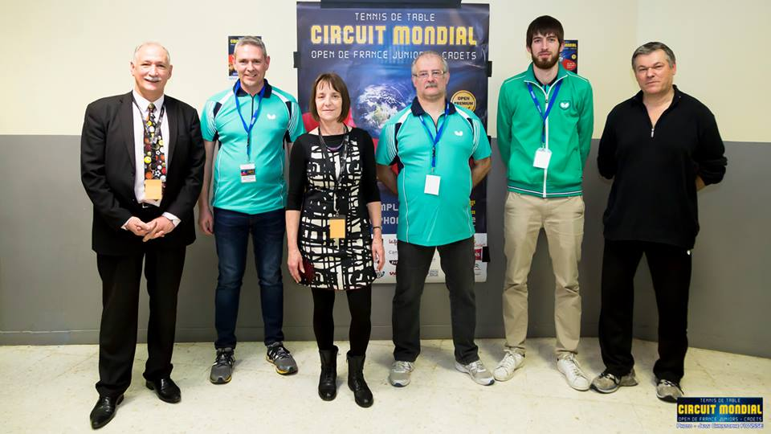

Slide 11
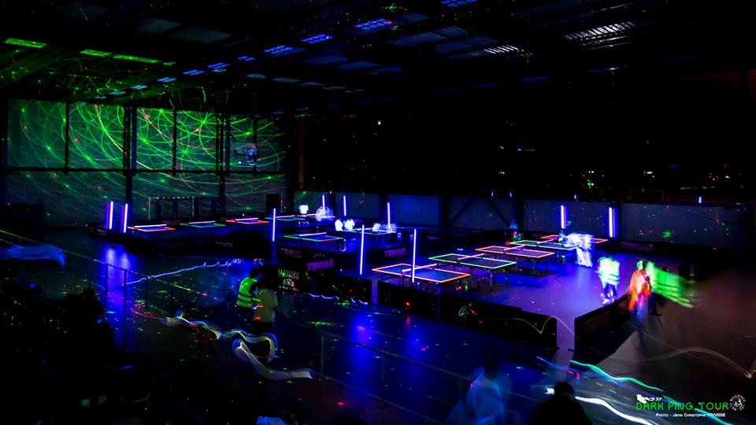
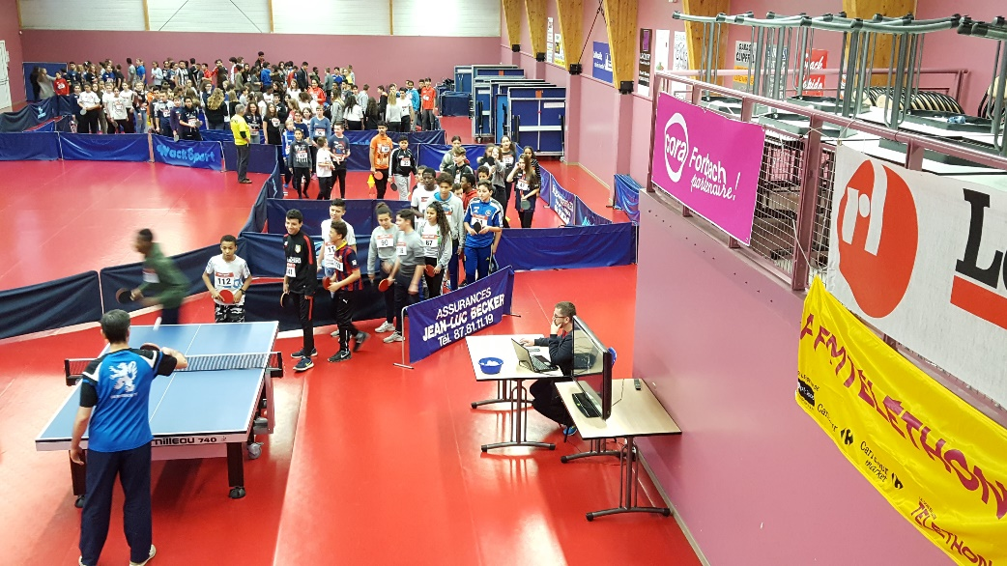
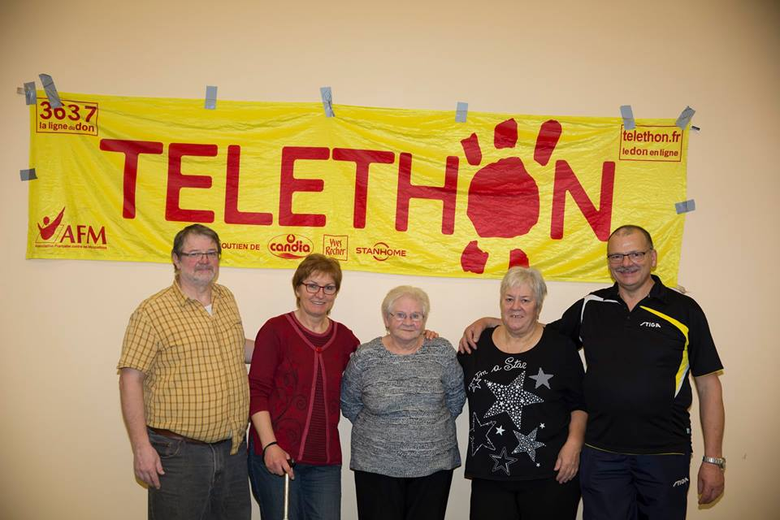

Slide 12
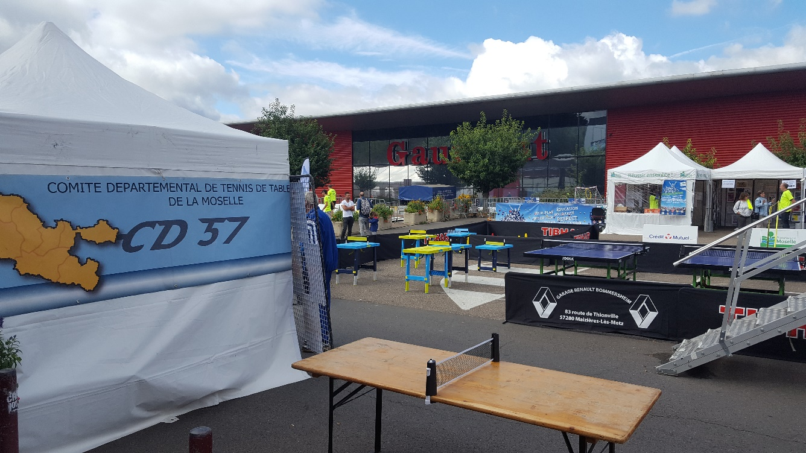
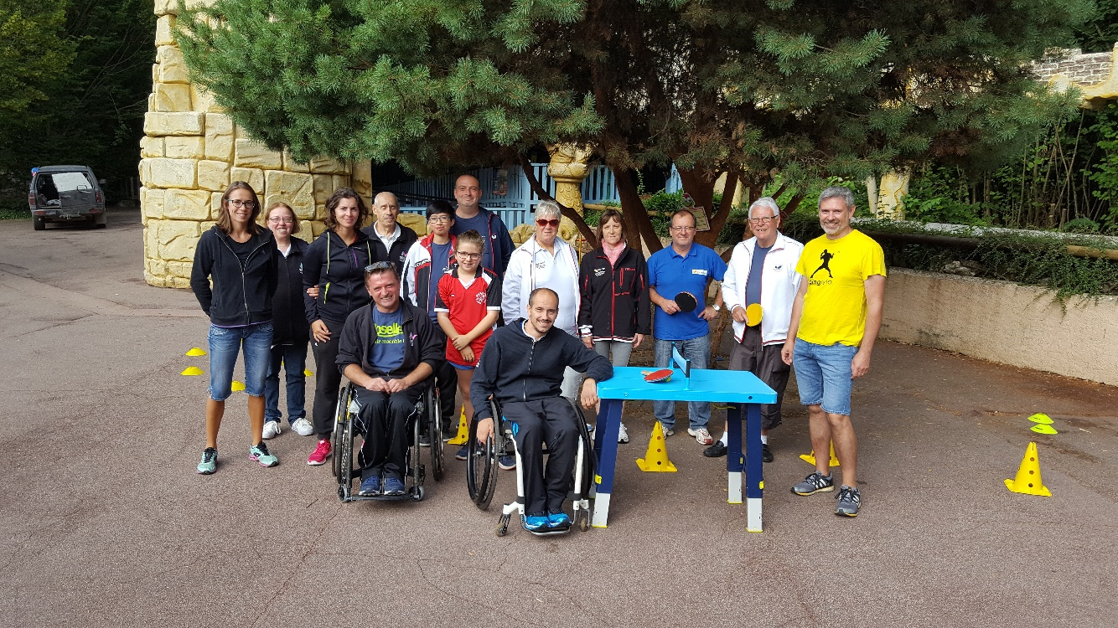

Slide 13








Slide 14
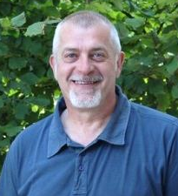
Rapport Moral du Secrétaire Général

Slide 15
Evolution des licences
3624

Slide 16
Répartition par types
45,7%
54,3 %

Slide 17
Répartition par tranches d’âge

Slide 18
Représentation féminine par catégorie
Masculins
Féminines

Slide 19
Evolution du nombre de clubs

Slide 20
Statistiques des clubs

Slide 21
Variation d’effectif dans les clubs

Slide 22
Présentation des candidats aux élections complémentaires au Comité Directeur

Slide 23
Arnaud RONDU
Né le 09/06/1997
Parcours pongiste :
Licencié à Thionville depuis 2010.
Classé 13.
Membre du Comité et du Bureau Directeur depuis Septembre 2016 – Secrétaire Général
Grand intérêt pour le bénévolat.
Motivé pour m’impliquer à une plus grande échelle que celle de mon club.
En dehors du Ping :
Titulaire d’un DUT dans le domaine du multimédia
Actuellement en Licence Pro Création Publicitaire à Nancy

Slide 24
Elections au comité directeur

Slide 25
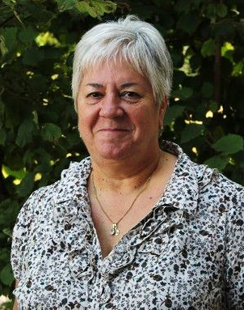
Rapport Financier de la Trésorière Générale

Slide 26
Le compte de résultat
2016/2017

Slide 27
L’évolution des charges
(avec manifestations exceptionnelles)

Slide 28
L’évolution des produits
(avec manifestations exceptionnelles)

Slide 29
Résultat 2016/2017
(avec manifestations exceptionnelles)
1 398,83 €
73 387,03 €
74 785,86 €

Slide 30
Les manifestations exceptionnelles GJC 2015/2016
Inscrites au Compte de Résultat
CHARGES | PRODUITS
0€ | 280,83 €
Bénéfice : 280,83 €
Part CD 57 sur GJC 2015/2016 : 280,83 € correspondant au bénéfice inscrit

Slide 31
Résultat 2016/2017
(hors manifestations exceptionnelles)
1 117,90 €
73 387,03 €
74 504,93 €

Slide 32
Bilan au 30 juin 2017
ACTIF (net) |  | PASSIF (net)
Actif Immobilisé: | 3 585,60 € | Capitaux Propres: | 84 338,80 €
Mobilier, matériel de bureau | 3 585,60 € | Fonds associatifs | 82 939,97 €
Equipements sportifs | - € | Résultat de l’exercice | 1 398,83 €
Autres Titres Immobilisés | - € | Subvention d’Investissement | - €
Actif Circulant: | 157 686,58 € | Provisions: | 70 000,00 €
Subventions à recevoir | 1 200,00€ | Dettes: | 6 933,38 €
Autres créances | 20 032,22€ | Dettes fiscales et sociales | 4 499,00€
Disponibilités | 136 370,33€ | Autres dettes | 2 434,38 €
Charges Constatées d’Avance | 84,03 € | Produits Constatés d’Avance | - €
TOTAL | 161 272,18 € | TOTAL | 161 272,18 €

Slide 33
ce qu’il faut retenir...
Un budget sensiblement moindre aux prévisions (74 630€/73 387€) malgré l’augmentation des dépenses de développement et l’achat de de matériel sportif.
Une évolution des charges bien maitrisée, d’où un léger excédent final de 1 398,83 €

Slide 34
Rapport des réviseurs aux comptes

Slide 35
Vote sur le compte de résultat et le bilan

Slide 36
Le budget prévisionnel
2017/2018

Slide 37
Exercice 2017/2018
Le Budget Prévisionnel
CHARGES
PRODUITS
73 235 €

Slide 38
ce qu’il faut retenir...
Le CD continue sa maitrise du budget (Charges 2017 de 73 387,03 € à 73 235 € de prévisions en 2018)
Un budget prévisionnel en adéquation avec les chiffres de la saison passée, et en accord avec les annonces faites aux partenaires institutionnels
La volonté affichée de pérenniser les postes professionnels
L’augmentation du budget attribué aux actions de développement (jeunes, publics spécifiques) et à l’aide au Haut-Niveau.

Slide 39
Vote sur le budget prévisionnel

Slide 40
Interventions sur le Rapport d’Activités 2016/2017

Slide 41
Proclamation des résultats aux élections

Slide 42
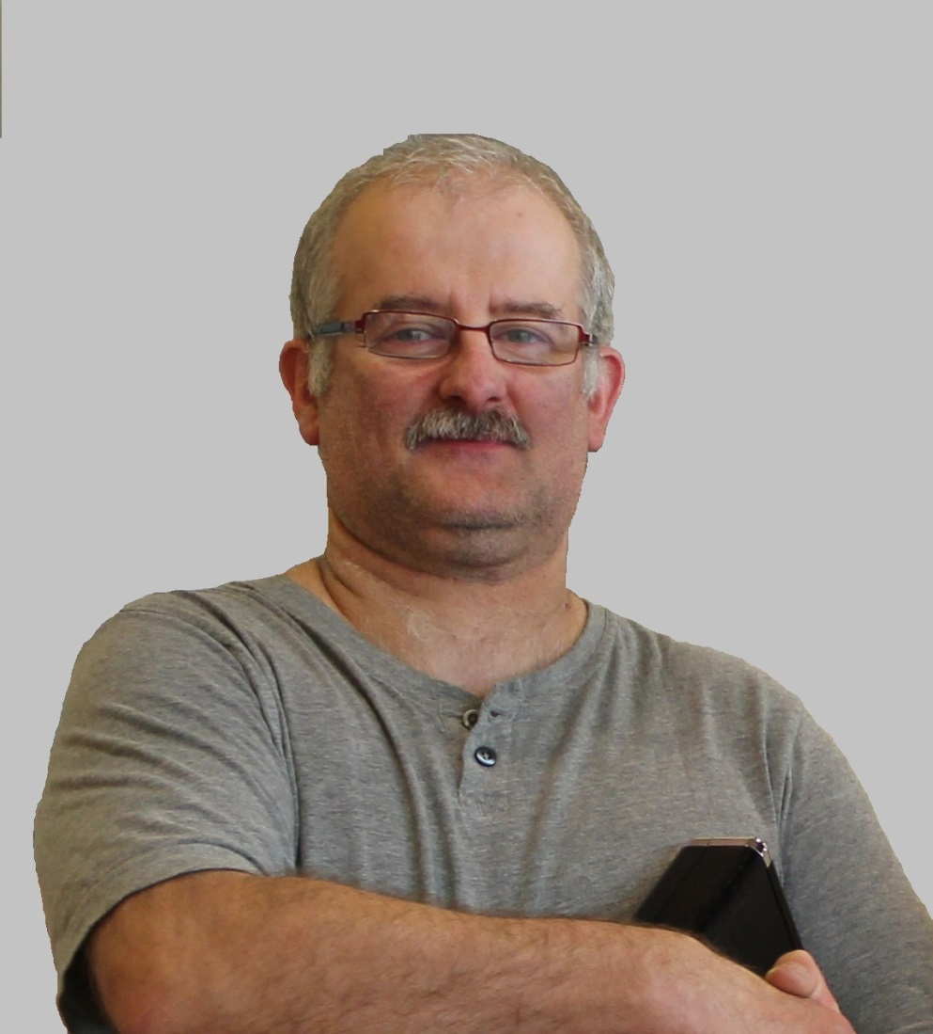
Commission Sportive Départementale

Slide 43
Critérium Fédéral
  Les licenciées féminines sont autorisées à participer, dans leur catégorie, au CF Départemental.
  Possibilité d’accéder à l’échelon régional en féminine, sur simple demande.
  Mais impossible ensuite de revenir à l’échelon départemental, pour la saison en cours.
Notes:
Règles du jeu
Aspects discriminatoires (xénophobie, religion, sexe, les handicaps, ethnie, etc…)

Slide 44
Finales par classement
  La compétition est désormais ouverte aux benjamins et minimes
Notes:
Règles du jeu
Aspects discriminatoires (xénophobie, religion, sexe, les handicaps, ethnie, etc…)

Slide 45
Championnat par équipes
  Les benjamins peuvent participer mais pas les poussins
  Envoi des feuilles de rencontre obligatoire, quelque soit le score. (GIRPE, Mail, Poste)
  Flexibilité à l’échelon départemental
  Attention aux règles du brulage.
  Inscriptions en D3 possibles jusqu’au mercredi 20 septembre.
Notes:
Règles du jeu
Aspects discriminatoires (xénophobie, religion, sexe, les handicaps, ethnie, etc…)

Slide 46
Intervention du responsable associatif

Slide 47

Administratif
Nouveau Partenariat
Bon de commande disponible sur notre site internet.
Centralisation des achats via CD57TT

Slide 48
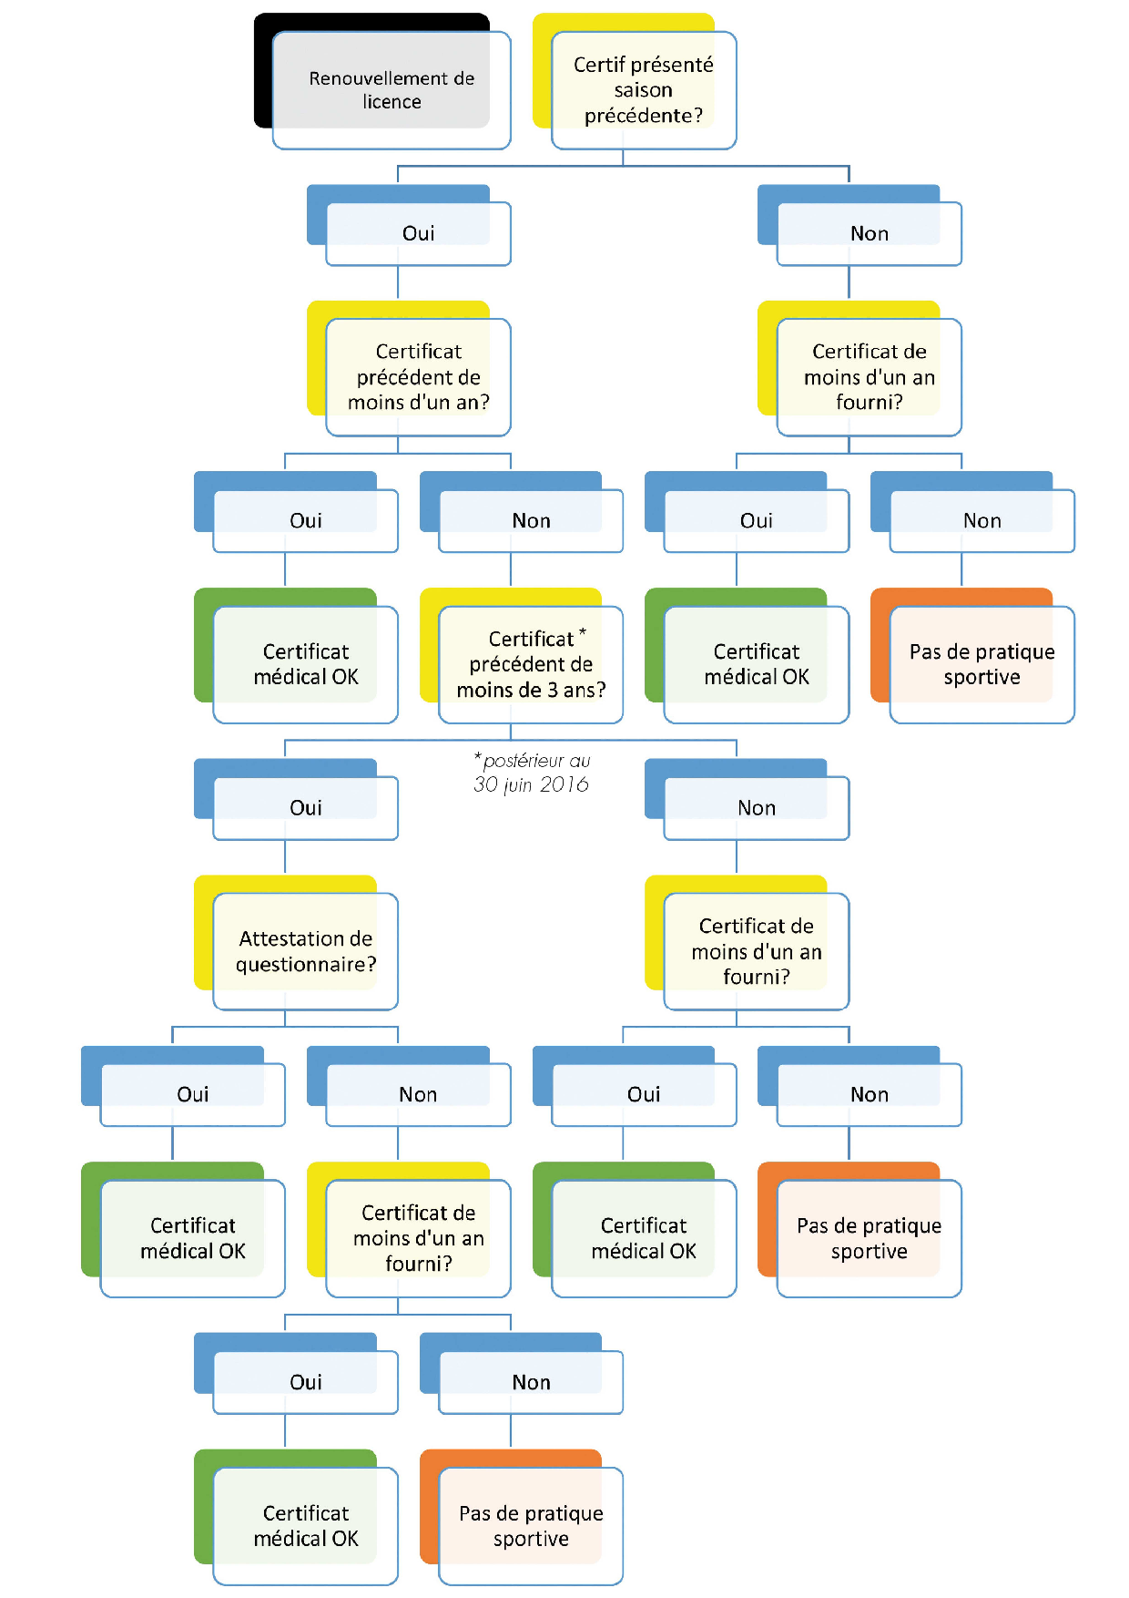
Administratif
Certificat Médical

Slide 49
Administratif
Balles plastiques/celluloïd
Formation GIRPE

Slide 50

Administratif
Nouveau Logo

Slide 51
Promotion
Metz TT : Une vitrine pour le CD57TT
Reprise championnat le 26 septembre
Centre d’entraînement
Fête du Sport : Metz 30 sept & 1er octobre

Slide 52

Développement
Nouvelles pratiques

Slide 53
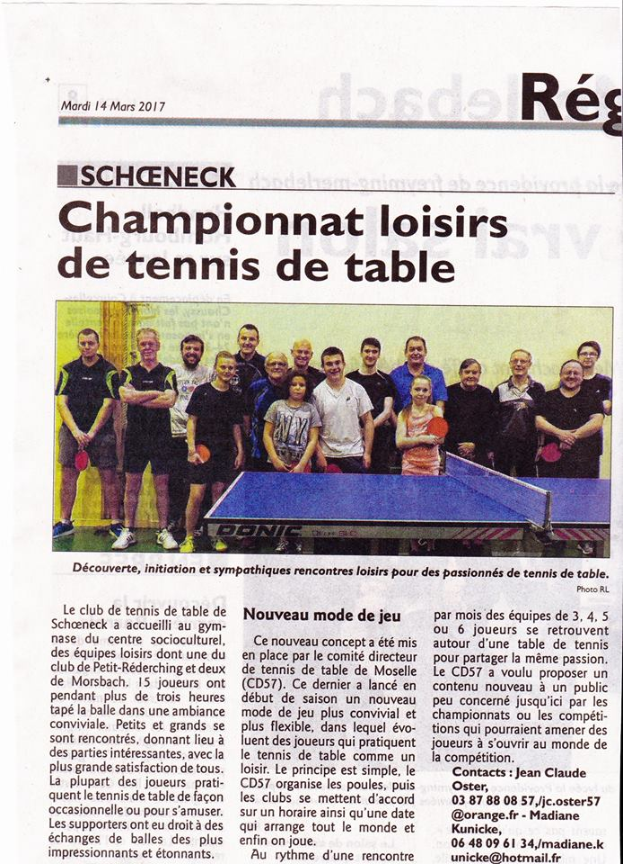
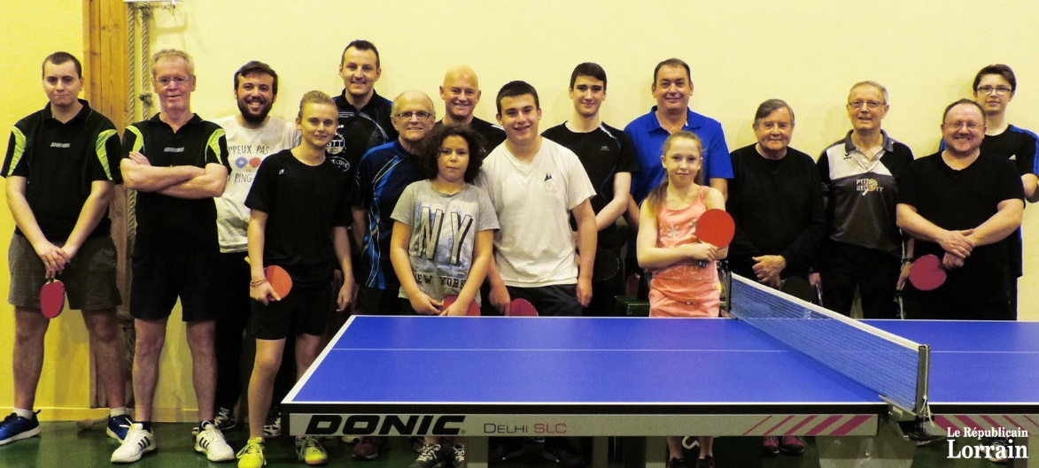
Développement
Championnat Loisirs

Slide 54

Développement
Stages et Formations

Slide 55
Développement
Challenges Jeunes
Nouvelle formule destinée aux débutants.
Public à fidéliser
Proximité / Ludique / Visibilité
Compétiteurs de demain

Slide 56
Remise de récompenses

Slide 57
*
LABEL DEVELOPPEMENT
CD57TT
SAISON
2016/2017
HAGONDANGE ES
AS TT MORSBACH
NEUFGRANGE
STE MARIE AUX CHÊNES ASPTT

Slide 58
* *
LABEL DEVELOPPEMENT
CD57TT
SAISON
2016/2017
MANOM JS
MONTIGNY LES METZ TT
TERVILLE-FLORANGE OC TT
THIONVILLE TT

Slide 59
* * *
LABEL DEVELOPPEMENT
CD57TT
SAISON
2016/2017
MAIZIERES LES METZ TT
PETIT-REDERCHING TT

Slide 60

COUPE
de
MOSELLE
SAISON
2016/2017
Vainqueur : THIONVILLE TT 1
Finaliste : KNUTANGE-NILVANGE TT 2
½ Finaliste : AMNEVILLE TT 2
½ Finaliste : FREYMING ST MAURICE 1

Slide 61
COUPE
de la
MIRABELLE
SAISON
2016/2017
Vainqueur : ST JEAN KOURTZERODE 1
Finaliste : TERVILLE-FLORANGE OC TT
½ Finaliste : PETIT REDERCHING TT 1
½ Finaliste : AMNEVILLE TT

Slide 62
TITRES
par
EQUIPES
SAISON
2016/2017
ELITE DEPARTEMENTALE
MAIZIERES LES METZ TT

Slide 63
TITRES
par
EQUIPES
SAISON
2016/2017
DEPARTEMENTALE 1
AMNEVILLE TT

Slide 64
TITRES
par
EQUIPES
SAISON
2016/2017
DEPARTEMENTALE 2
PHALSBOURG TT

Slide 65
TITRES
par
EQUIPES
SAISON
2016/2017
DEPARTEMENTALE 3
MONTIGNY LES METZ TT

Slide 66
TITRES
par
EQUIPES
SAISON
2016/2017
CADETS
MANOM JS

Slide 67
TITRES
par
EQUIPES
SAISON
2016/2017
MINIMES
TERVILLE FLORANGE OC TT

Slide 68
TITRES
par
EQUIPES
SAISON
2016/2017
BENJAMINS
MANOM JS

Slide 69

Pauline CHASSELIN
Metz TT
SPORTIVE DE L’ANNEE
SAISON
2016/2017

Slide 70

Allocutions de clôture

Slide 71
Comité Départemental de Tennis de Table de la Moselle
Assemblée Générale Ordinaire
17 septembre 2017
ENCHENBERG

